Slide 1

Región de Magallanes y la Antártica Chilena

Slide 2

Presidente de la República
Ministerio de Energía
Comisión Nacional de Energía
Superintendencia de Electricidad y Combustibles
Comisión Chilena de Energía Nuclear
La SEC tiene 121 años y fue creada en 1904 por el Presidente Germán Riesco
Fue creada un 14 de Diciembre, con el nombre de Inspección Técnica de Empresas y Servicios Eléctricos.
En 1985 se crea la Superintendencia de Electricidad y Combustibles en virtud de la Ley 18.410.
Es una entidad autónoma que se relaciona con el Gobierno a través del Ministerio de Energía.

Slide 3
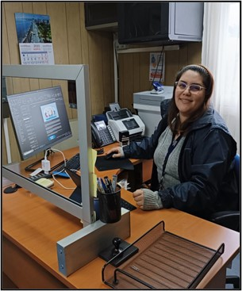
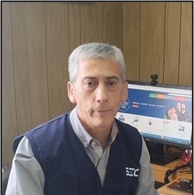
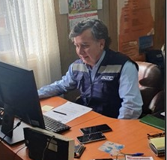
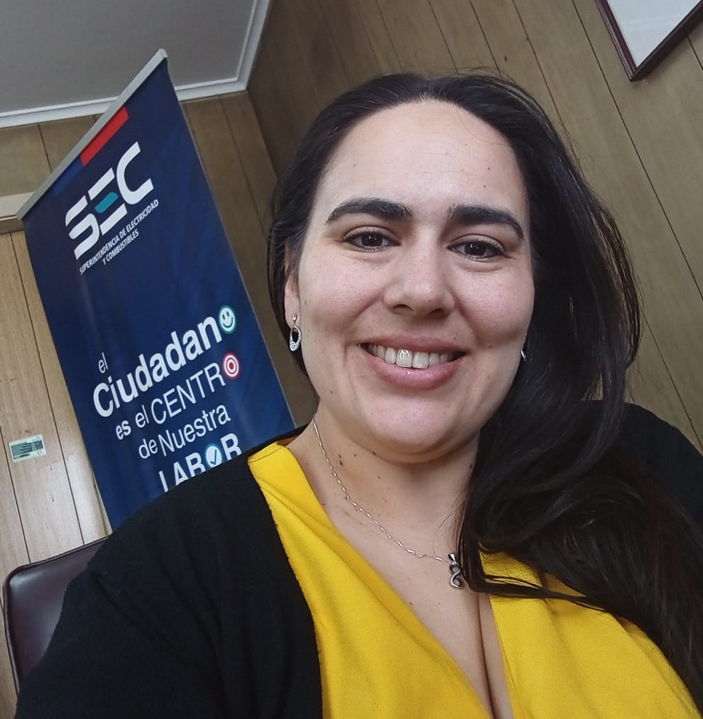
LAS PERSONAS QUE DAMOS VIDA A LA SEC
MARÍA ESTER CAVIERES PEÑA
IVÁN MANSILLA VERA
Administrativa
Director Regional (S)
Profesional de Combustibles
MARCELO OVANDO VILLARROEL
FERNANDA GARRIDO ORTIZ
Profesional de Electricidad
Directora Regional
A nivel nacional somos 388 funcionarios, desglosados en 166 mujeres y 222 hombres.
Y a nivel regional somos 4 funcionarios:

Slide 4




Misión Institucional de la SEC
Art. 2 Ley 18.410
Como parte de nuestra Misión “Vigilamos que las personas cuenten con productos y servicios seguros y de calidad, en los Sistemas de Electricidad y Combustibles”

Slide 5
MANDATO LEGAL DE LA SEC
SEGURIDAD
OTROS
ÁMBITOS DE FISCALIZACIÓN
ÁMBITOS DE FISCALIZACIÓN
Instalaciones
Operaciones
Productos
Suministro
Atención de usuarios
Gestionar concesiones eléctricas y de gas
Contabilidad Regulatoria
Generación, Transmisión, Distribución y Consumo Electricidad
Gas
Combustibles Líquidos
Biocombustibles Sólidos
Hidrógeno
Productos
Energías Renovables
Eficiencia Energética
Movilidad Sostenible
CALIDAD
Del Energético
Del Servicio

Slide 6
NUESTROS OBJETIVOS ESTRATÉGICOS
1
2
3
4
DE VALOR PÚBLICO
DE LOS CLIENTES
DE LOS PROCESOS
DE LAS PERSONAS/
CONOCIMIENTO
Movilizar los Mercados Energéticos hacia estándares mas altos a través del mejoramiento de la normativa y su fiscalización.
Posicionar a la SEC como una Institución confiable.
Mejorar la calidad de nuestros servicios entregados a los usuarios.
Informar y educar a los usuarios.
Contar con una organización adecuada a la estrategia y con procesos eficientes que utilicen intensivamente la tecnología.
Potenciar una Fiscalización eficiente e innovadora.
Potenciar el desempeño de quienes trabajamos en la SEC.
Desarrollar un programa para la Gestión del Conocimiento.
Fortalecer la capacidad de gestión de las unidades regionales.

Slide 7
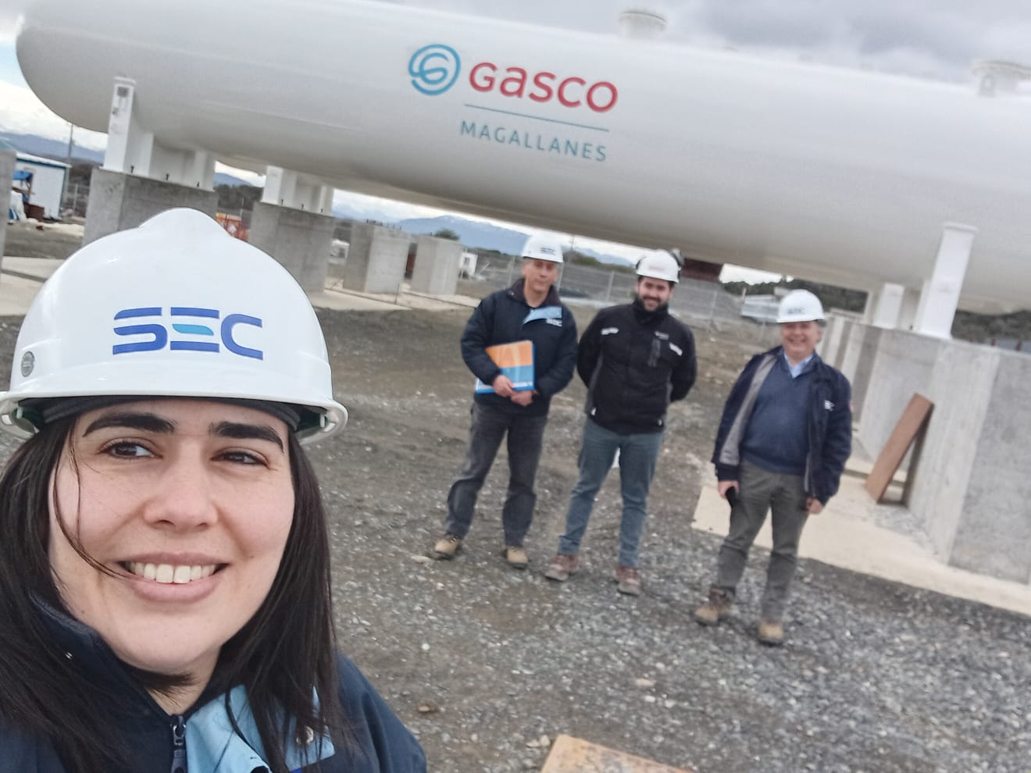
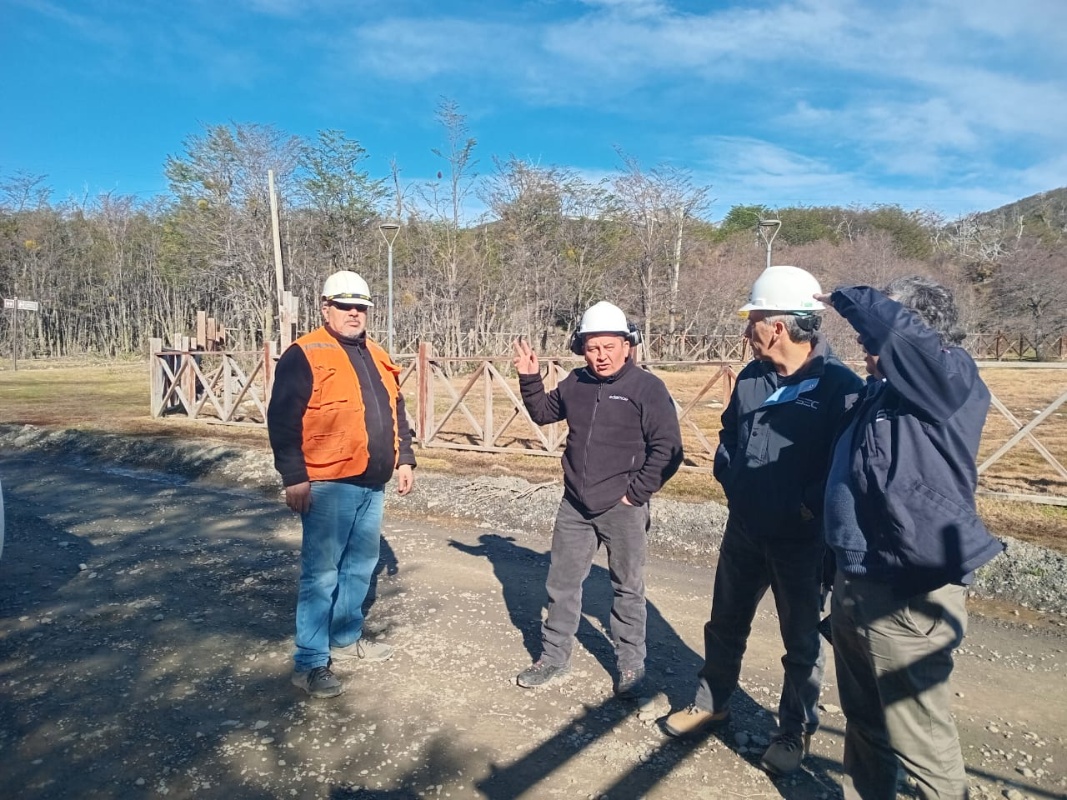
NUESTRO MODELO DE FISCALIZACIÓN

Slide 8
El modelo de gestión SEC busca movilizar a los actores al cumplimiento normativo
Mejora del Proceso de Fiscalización
Foco en Riesgo
Desarrollo Normativo
Oportunidad
Gestión de Personas y conocimiento
Eficacia
Desarrollo de competencias laborales

Slide 9
Nuestra principal herramienta Legal y la más visibles es la Fiscalización en Terreno
OPORTUNIDAD
RIESGO
DETONANTES
INSPECCIÓN
RESOLUCIONES
El modelo de riesgo que aplicamos requiere conocer en detalle el desempeño de los actores y así desarrollamos la fiscalización documental.
Declaraciones
Reclamos
Accidentes
Programas
Directa
Indirecta
Tercera Parte
Archivo
Formulación de Cargos
Instrucciones
Sanciones
Planes de Acción

Slide 10
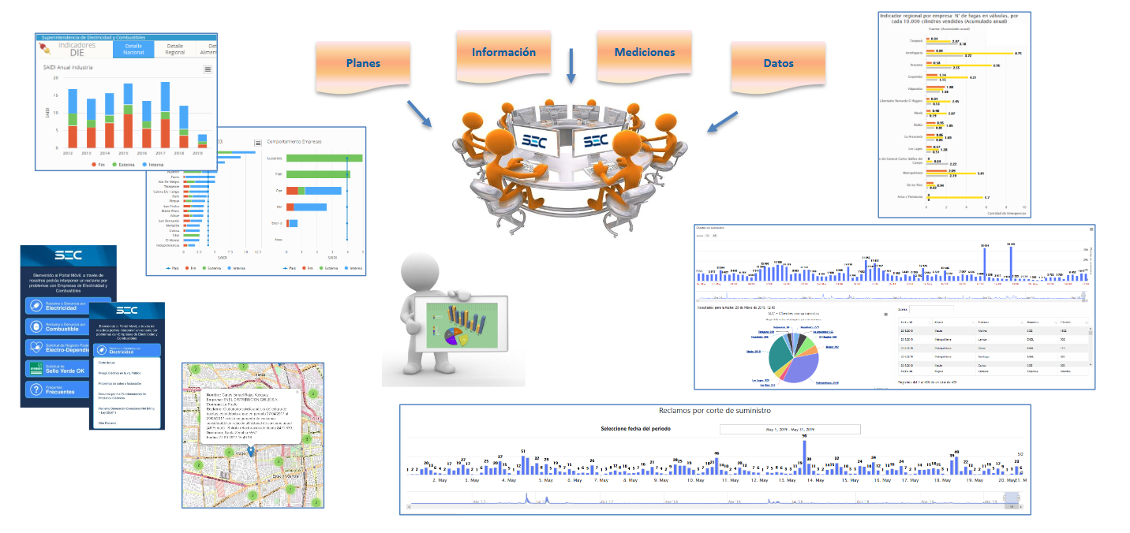
Para ello hemos intensificado el monitoreo del desempeño con alto uso de tecnología e indicadores para los distintos segmentos
3M:
Medir
Medidas
Metas

Slide 11
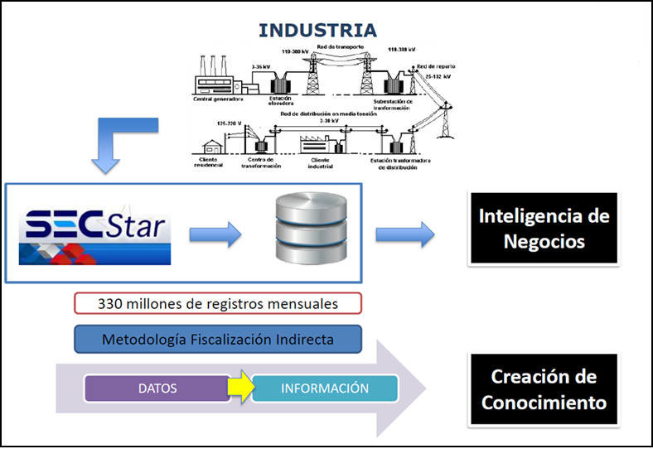
RECOPILACIÓN DE INFORMACIÓN

Slide 12
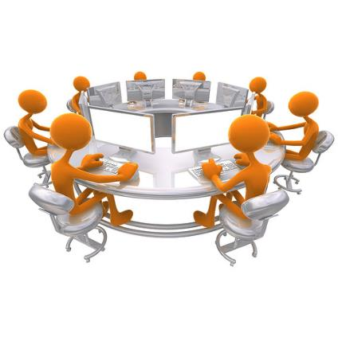




Sumamos conocimientos técnicos, análisis de información, transparentamos datos a la industria y buscamos cambios hacia mejores estándares basados en información verificable
Monitoreo del Mercado,
Medir el desempeño
Información del Mercado y sus Agentes
Planes
Información
Mediciones
Datos
Determinar las Medidas que deben implementarse
Movilizar al Mercado, estableciendo Metas

Slide 13
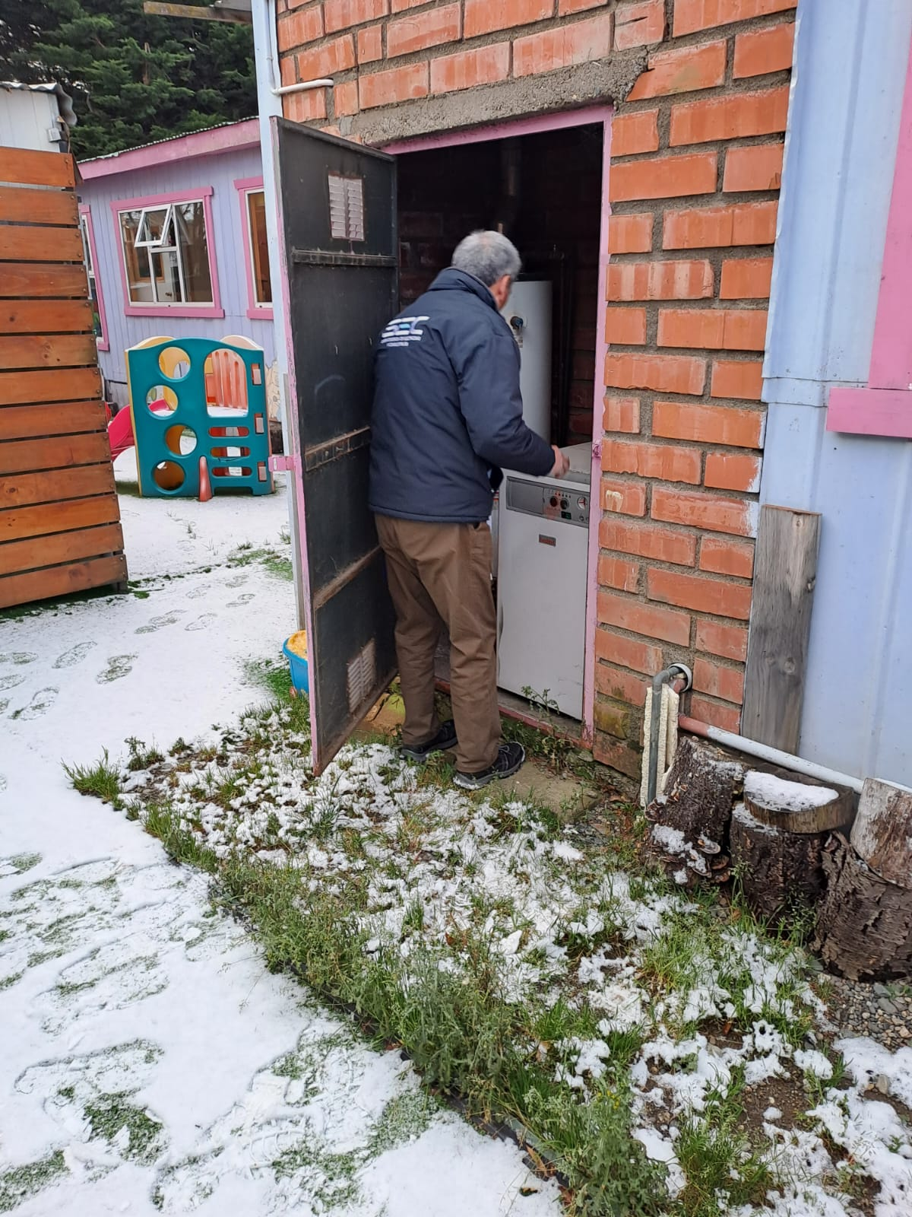
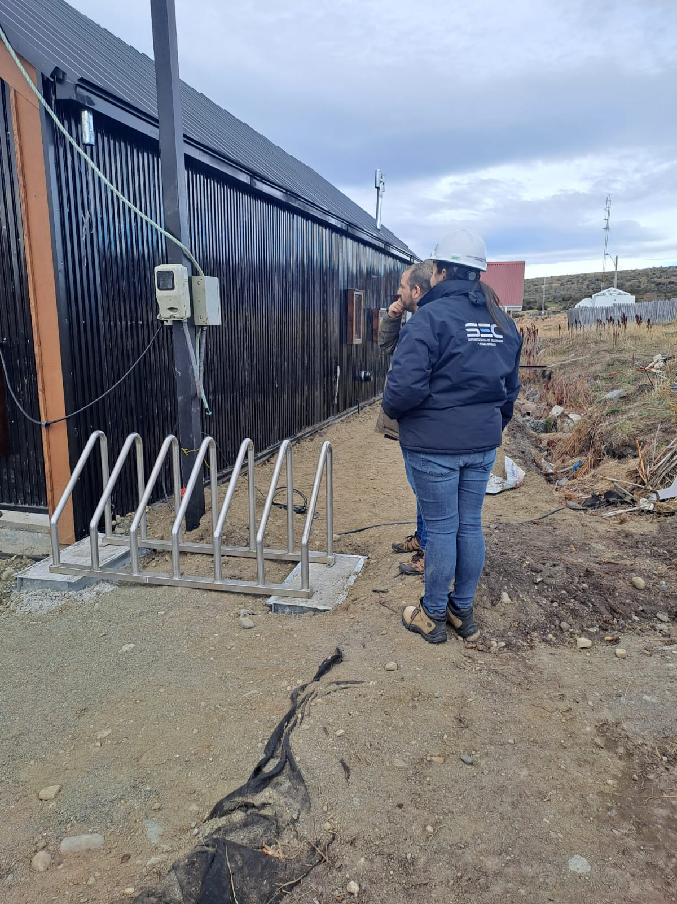
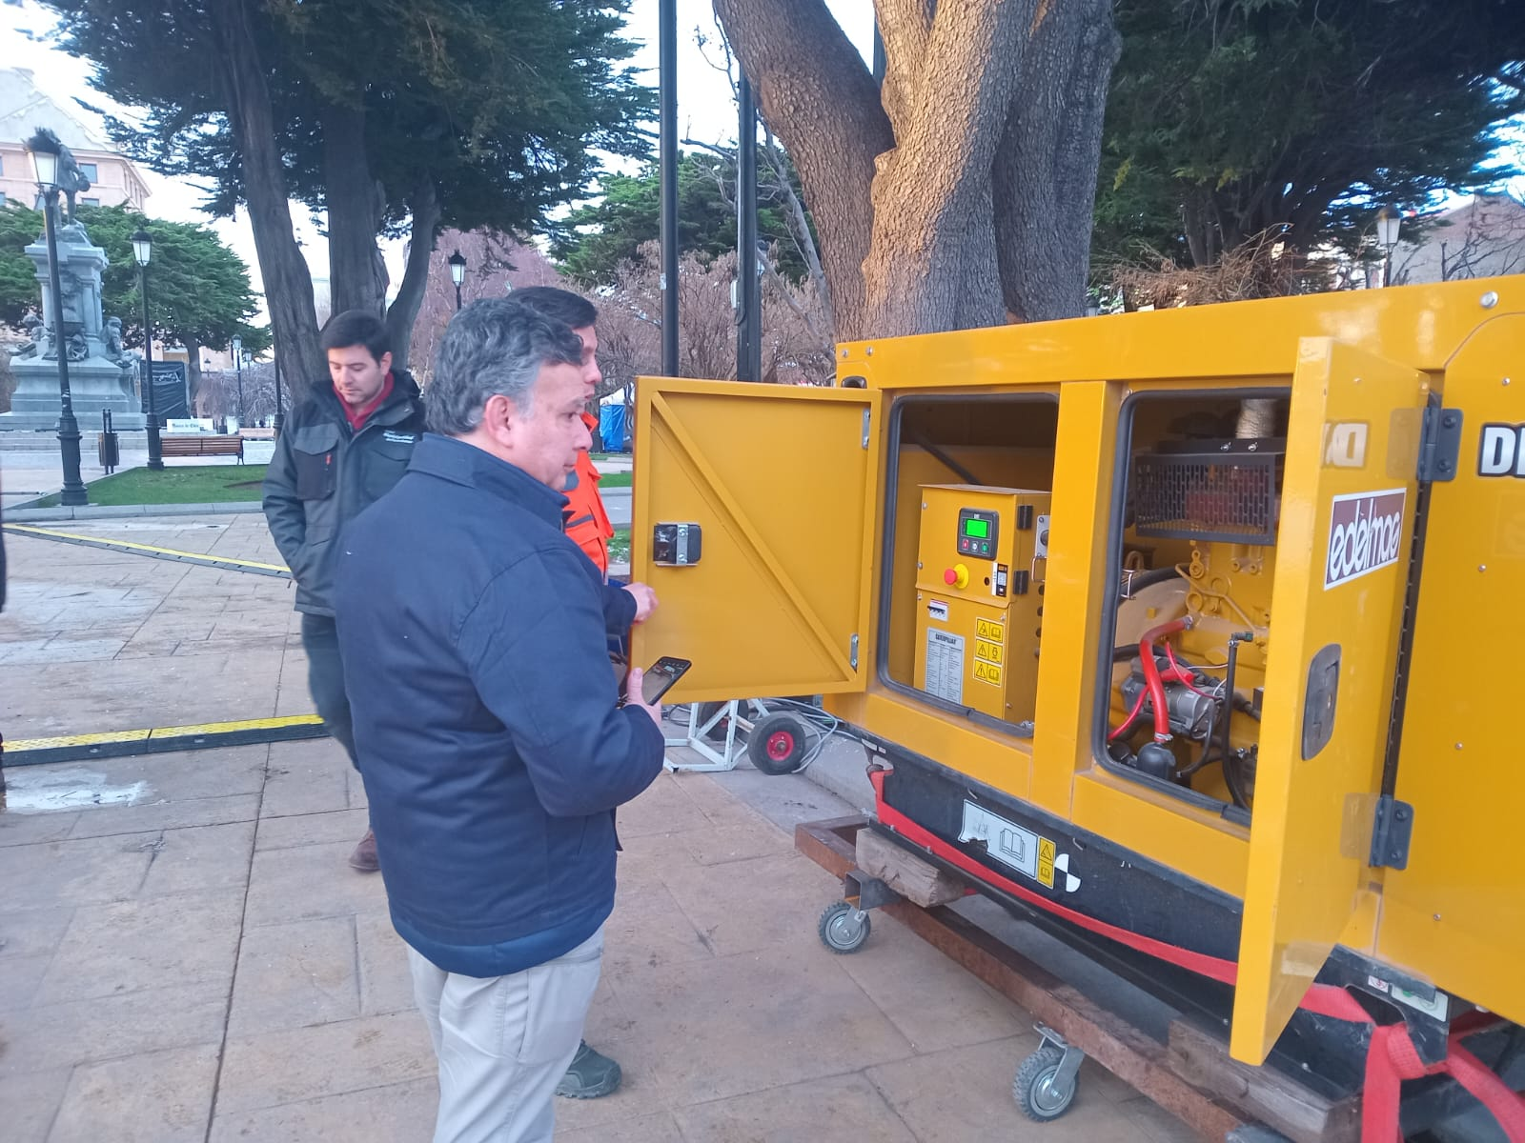
Nuestra Gestión 2025
Calidad y Seguridad en el Uso de los Energéticos

Slide 14
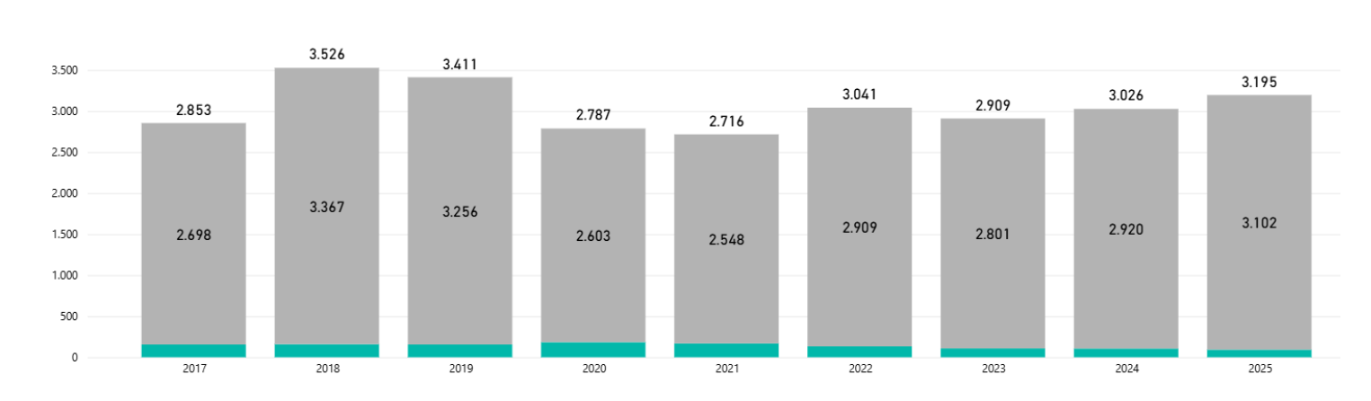

Declaraciones de Instalaciones Eléctricas Inscritas

Slide 15
Declaraciones de Instalaciones de Gas Inscritas

Slide 16
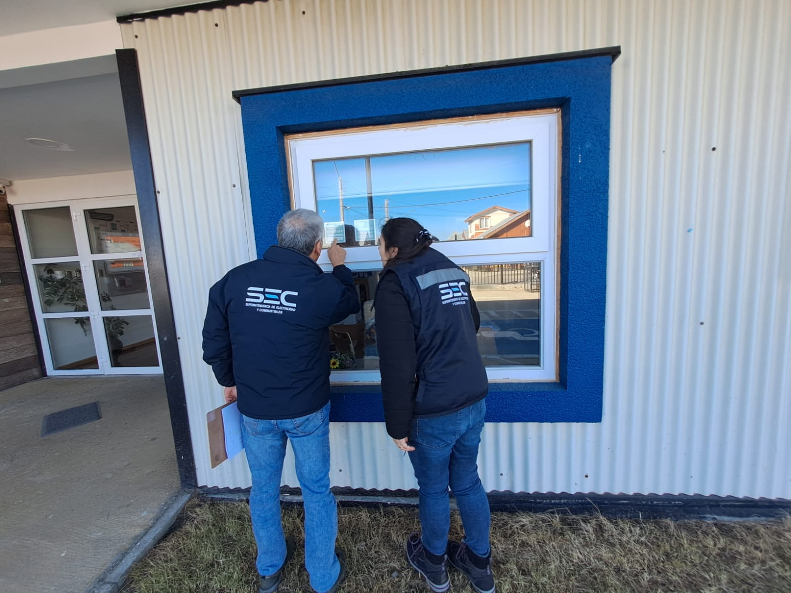
FISCALIZACIONES EN LA REGIÓN
En la región se realizaron un total de 305 fiscalizaciones que se desglosan de la siguiente manera:
Ámbito | Técnico Terreno | Técnico Documental
Electricidad | 54 | 94
Combustibles | 39 | 94
Productos | 24 | No Aplica
Total | 117 | 188

Slide 17
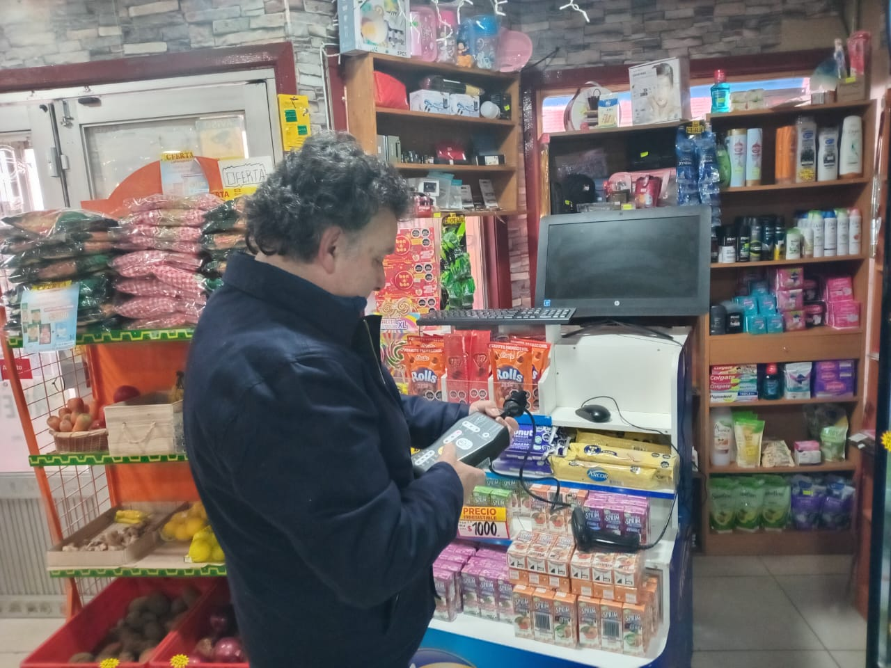
PORCENTAJE DE RECHAZO DE FISCALIZACIONES
Ámbito | Técnico Terreno | Técnico Documental
Electricidad | 56% | 36%
Combustibles | 51% | 54%
Productos | 29% | No Aplica

Slide 18
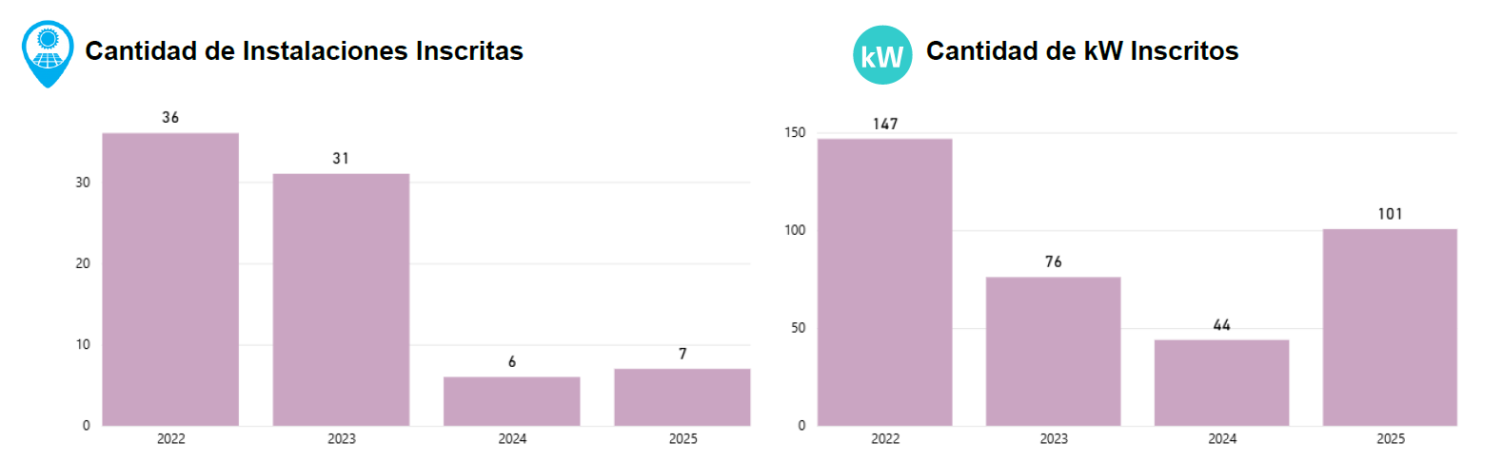
Instalaciones de Sostenibilidad
La Generación Ciudadana, establecida mediante la Ley Nº 20.571, es un sistema que permite la autogeneración de energías en base a Energías Renovables No Convencionales.
El detalle a nivel regional es el siguiente:
En Magallanes se registraron 7 declaraciones, equivalente a un total de 101 kW.
Además, durante el año 2025, se ha potenciado la instalación de cargadores para vehículos eléctricos.

Slide 19
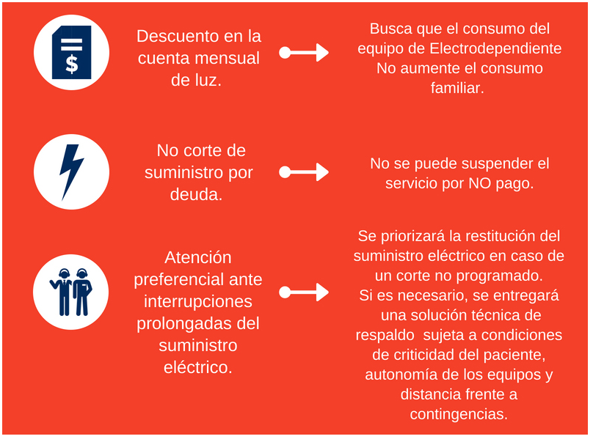

Registro de Pacientes Electrodependientes con Hospitalización Domiciliaria
Cantidad Pacientes con Registro Vigente Diciembre 2025: 94

Slide 20
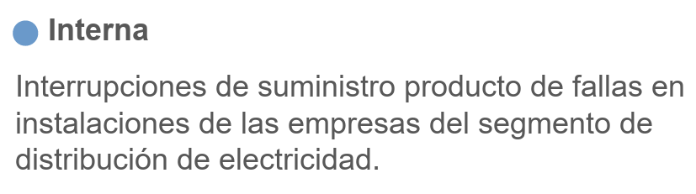
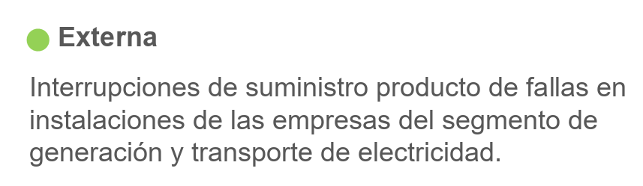
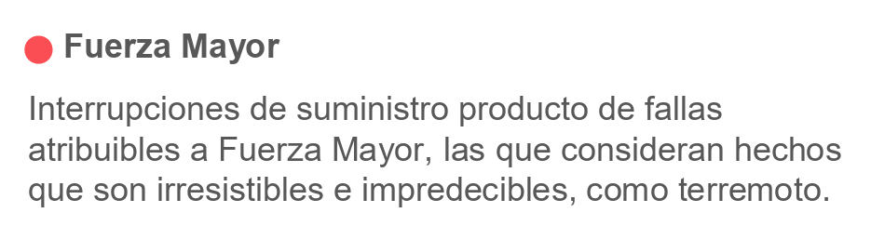
Interrupciones de Suministro Eléctrico
El SAIDI (System Average Interruption Duration Index) indicativo que posee un impacto directo sobre las personas, toda vez que mide cuánto se les ha interrumpido en su hogar el suministro eléctrico, muestra que el año 2025 experimentó una disminución de un 24% a nivel país, respecto del año 2024.

Slide 21
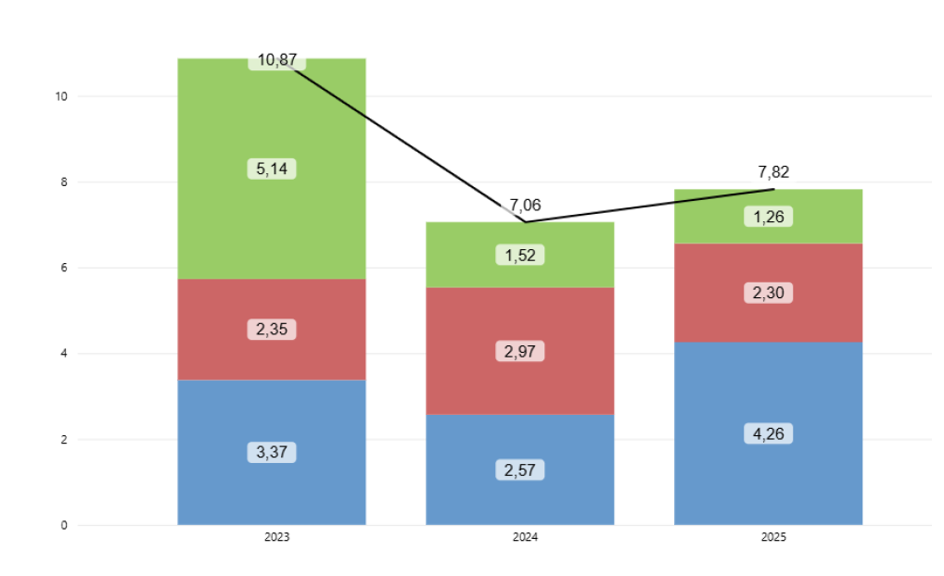
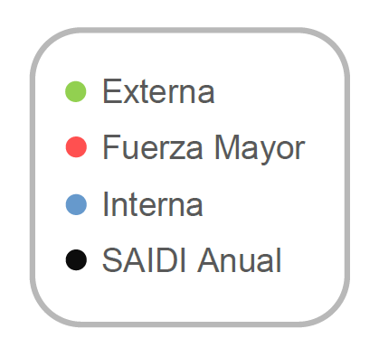
Evolución Anual del SAIDI
A pesar de que el SAIDI a nivel nacional disminuyó durante 2025 y a nivel regional aumentó en un 10% respecto del año 2024, continuamos siendo una de las regiones con el más bajo indicador y siempre menor al promedio nacional.

Slide 22
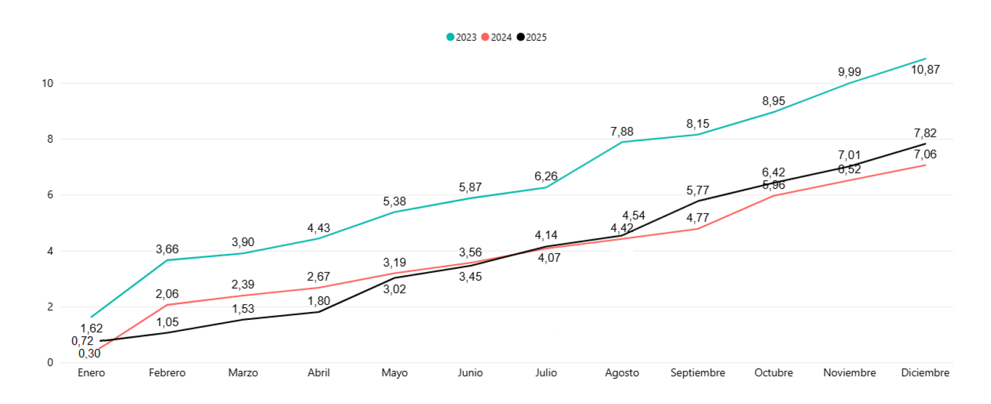
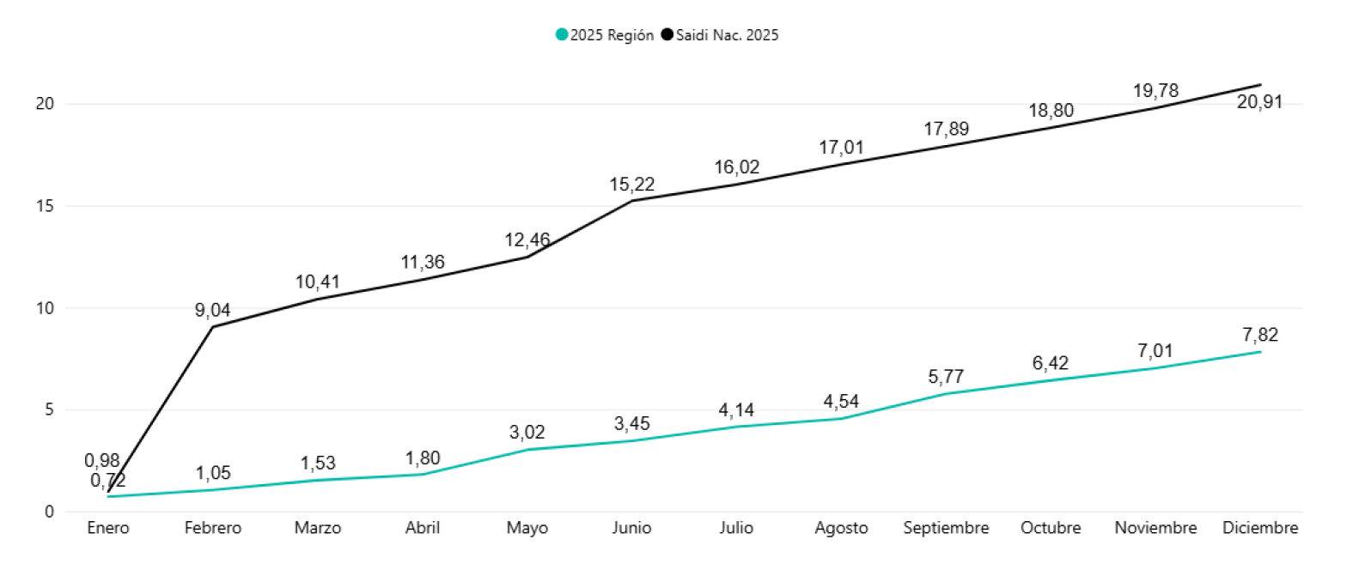
Evolución SAIDI 2025
Nacional y Regional
Comparativo Regional/Nacional Año 2025
Comparativo Regional mensual por Año

Slide 23
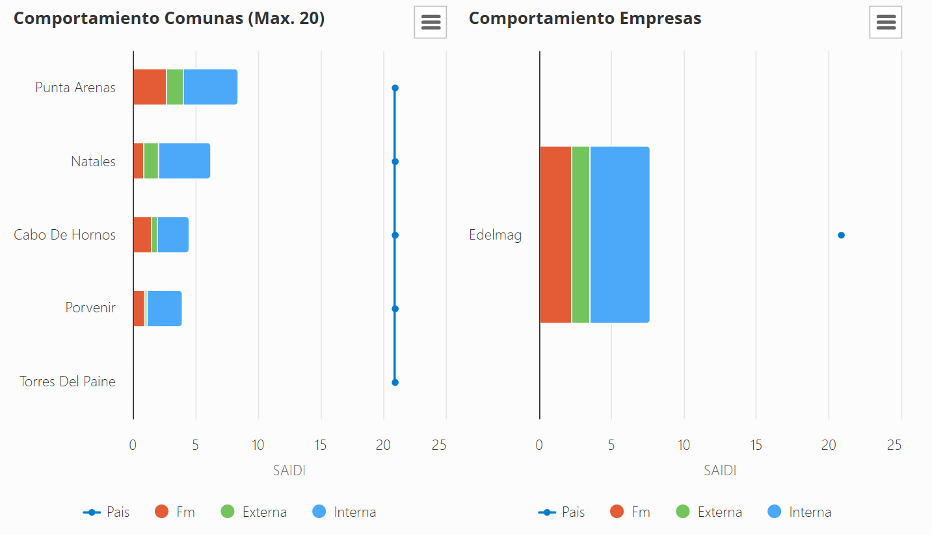
Comportamiento SAIDI por Comuna en la Región

Slide 24
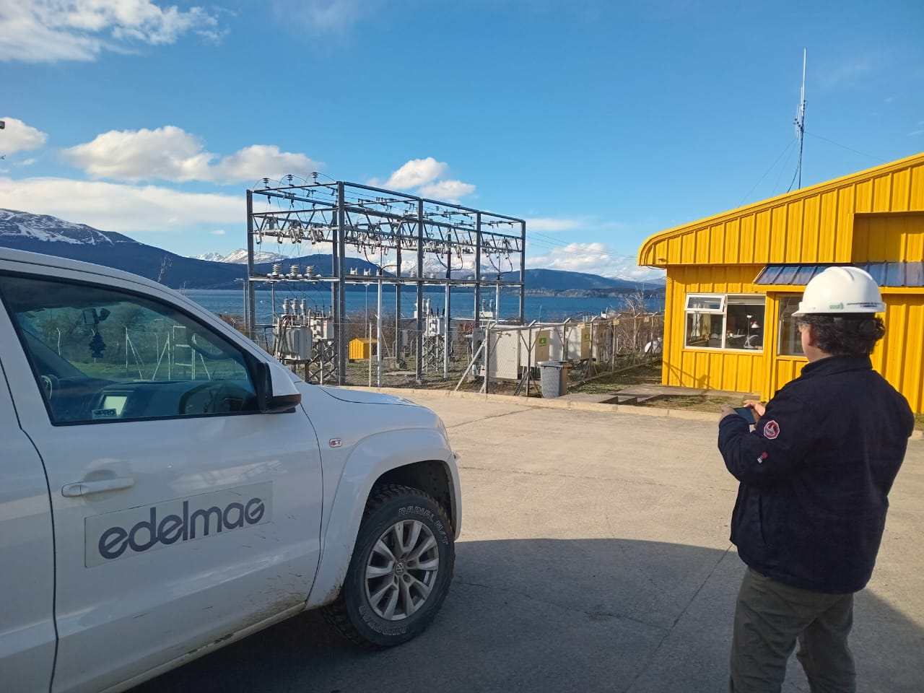
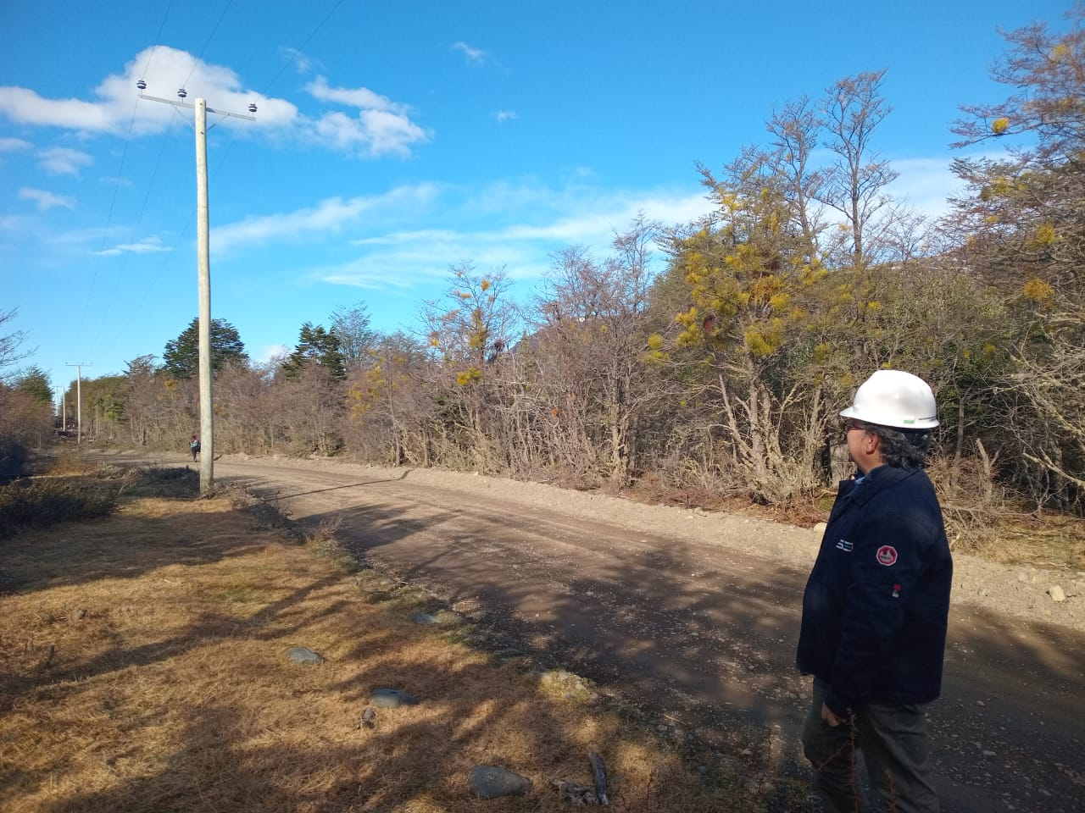
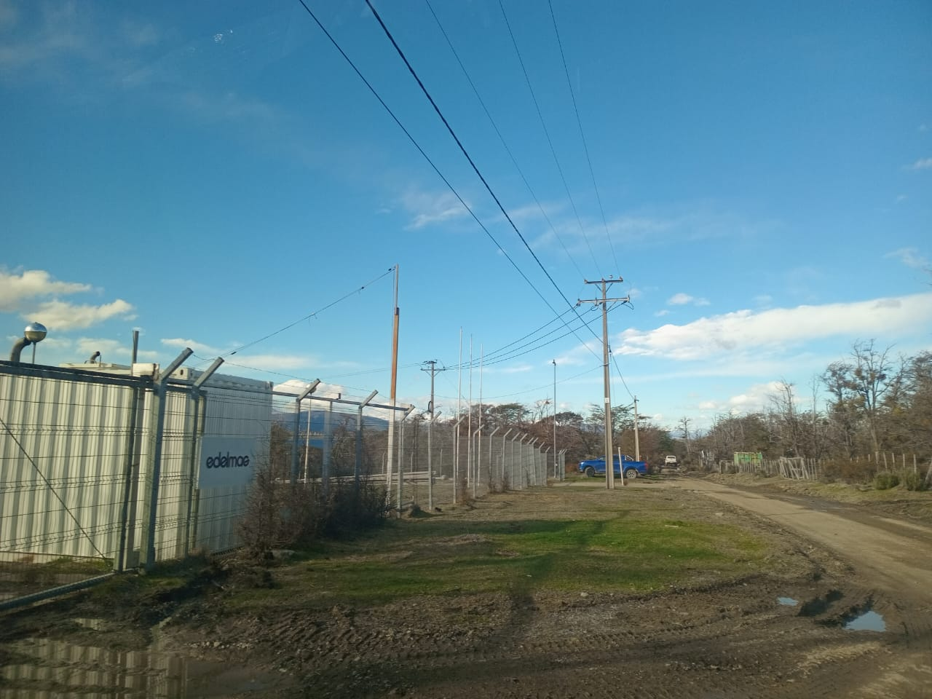
Planes de Acción
Durante el año 2025, con el objeto de mejorar la calidad del suministro que se entrega a los usuarios, se instruyó a la empresa distribuidora eléctrica la formalización de 20 planes de acción, fiscalizando el cumplimiento de las actividades propuestas.
Comuna | Planes de Acción
Punta Arenas | 6
Natales | 4
Porvenir | 4
Cabo de Hornos | 3
Torres del Paine | 3
Total | 20

Slide 25
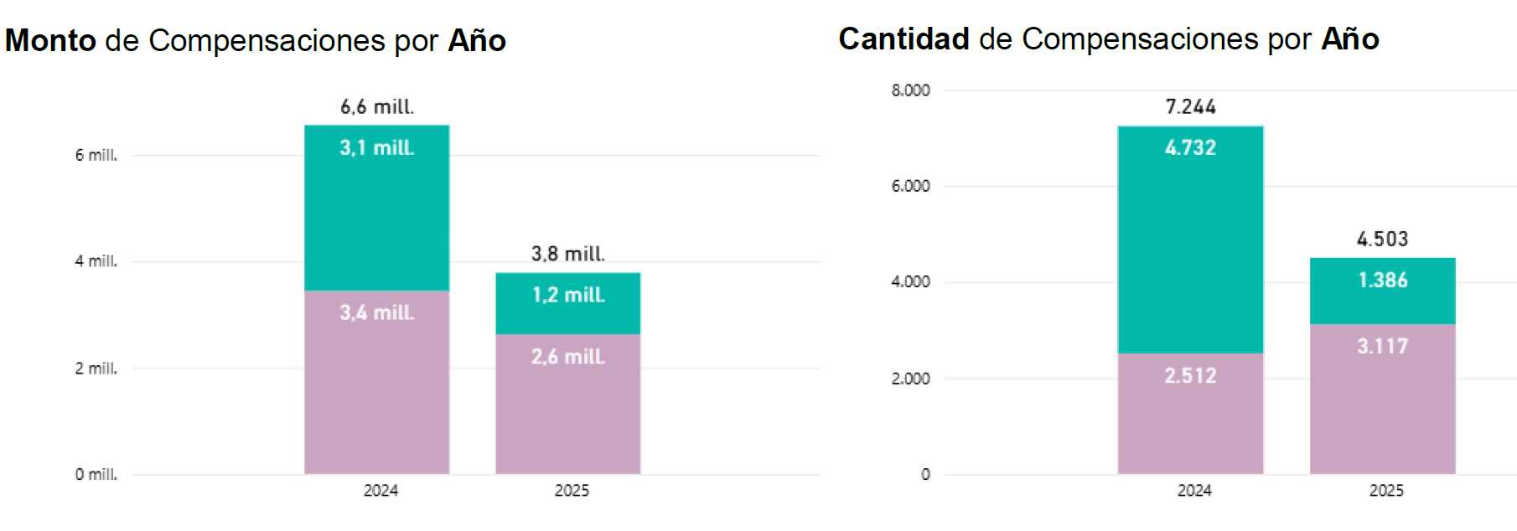
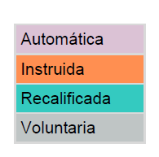
Compensaciones por Interrupciones Eléctricas
Los valores corresponden a lo facturado a los usuarios por compensaciones automáticas, instruidas, recalificadas y las voluntarias, comparando el año 2024 y 2025.

Slide 26
Indicadores Emergencias y Accidentes en Instalaciones de Gas de Red (GdR)
Cada 1.000 clientes
Durante el año 2025, a nivel regional, se continuo con el seguimiento del cumplimiento de las actividades propuestas en los planes de acción de parte de la empresa distribuidora de gas, conducente a lograr la disminución de las emergencias y accidentes.
Indicador de Emergencias y Accidentes (GdR) | 2024 | 2025 | % Comparación
A Nivel País | 11,08 | 10,11 | -8,8
A Nivel Regional | 8,94 | 7,86 | -12,1
A nivel nacional durante el año 2025 se experimentó una baja de las emergencias y accidentes en instalaciones de GdR, de responsabilidad de la empresa y usuarios respecto del año 2024, y en nuestra región disminuyó aún más el indicador.

Slide 27
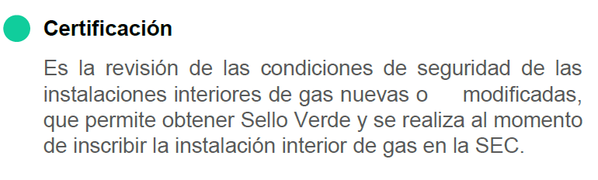
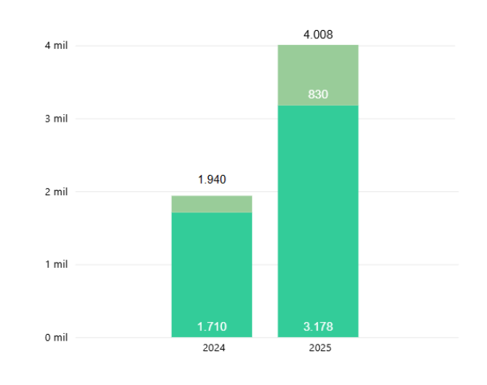
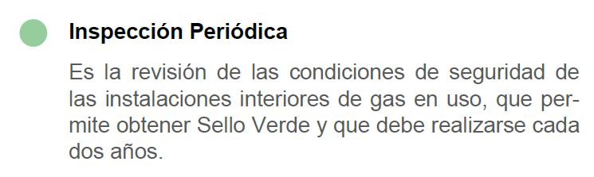
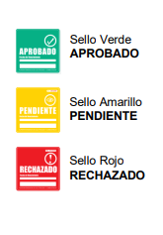
Certificación e Inspección de Instalaciones Interiores de Gas
Durante el año 2025 se efectuaron 3.178 procesos de certificación de instalaciones interiores de gas y 830 correspondientes a inspección periódica, prácticamente duplicando la cantidad del año anterior.

Slide 28
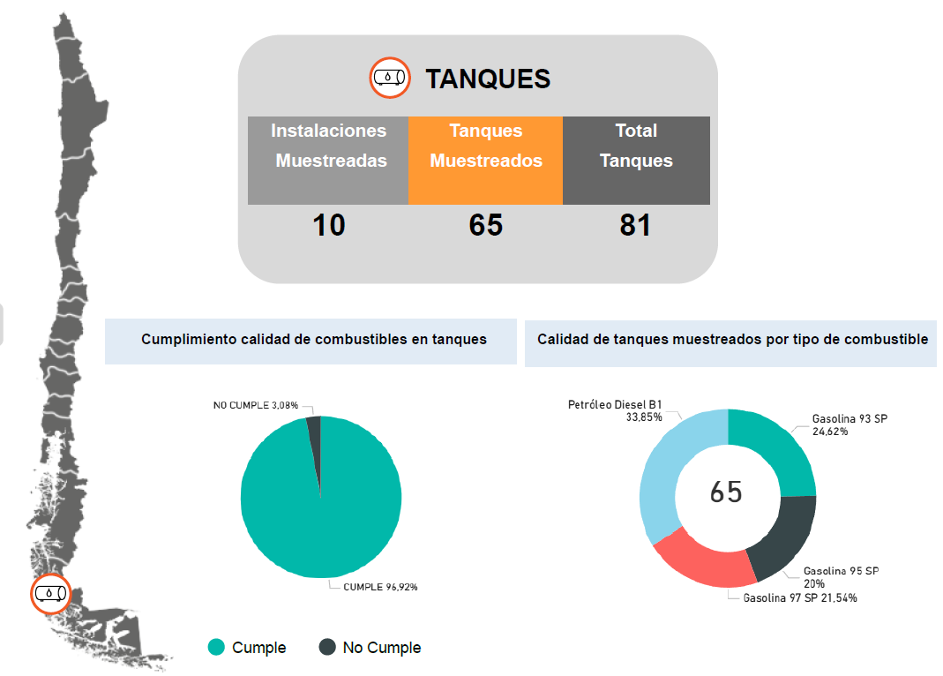
Verificación de la Calidad de los Combustibles Líquidos en Estaciones de Servicio
Mediante el monitoreo de la calidad de las muestras de combustibles que la industria debe realizar, se busca que éstas cumplan con los estándares definidos en sus respectivas normativas vigente.
“La mayoría de las muestras cumplieron con las exigencias establecidas en sus respectivas especificaciones de calidad”

Slide 29
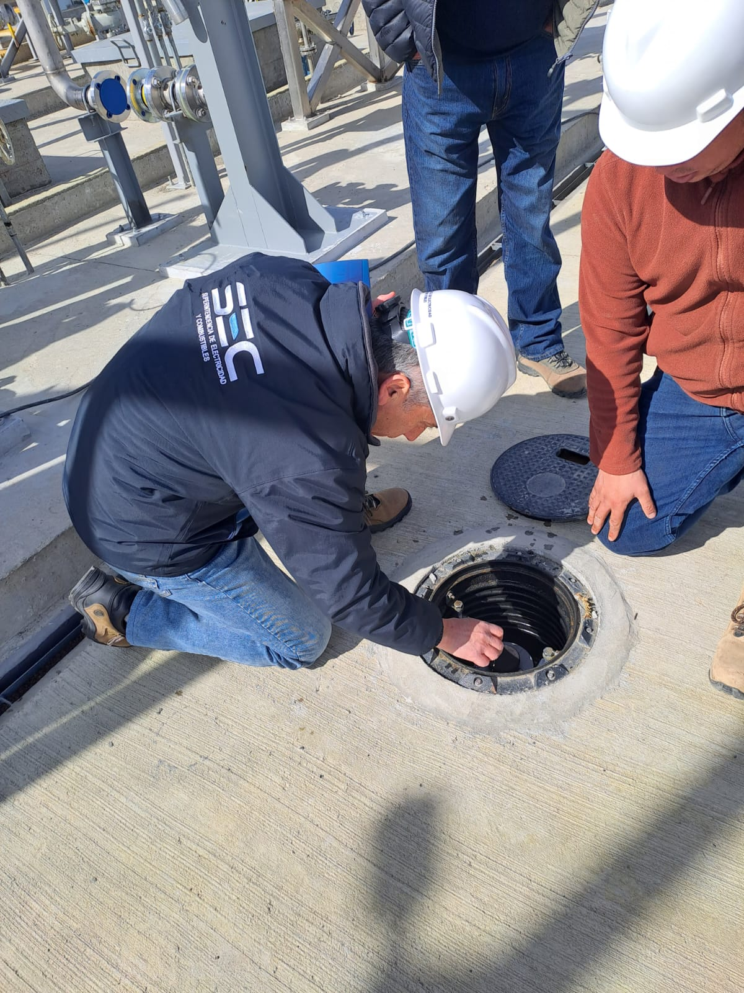
Verificación de la Calidad de los Combustibles Líquidos en Estaciones de Servicio
Como Dirección Regional, y con el objeto de verificar los resultados obtenidos por la industria de los combustibles, se tomaron muestras de combustibles líquidos en 1 Estación de Servicio “Punto Blanco”, perteneciente a la comuna de San Gregorio.
Además de la Calidad del Combustible, se inspecciona la Seguridad de las Instalaciones.

Slide 30
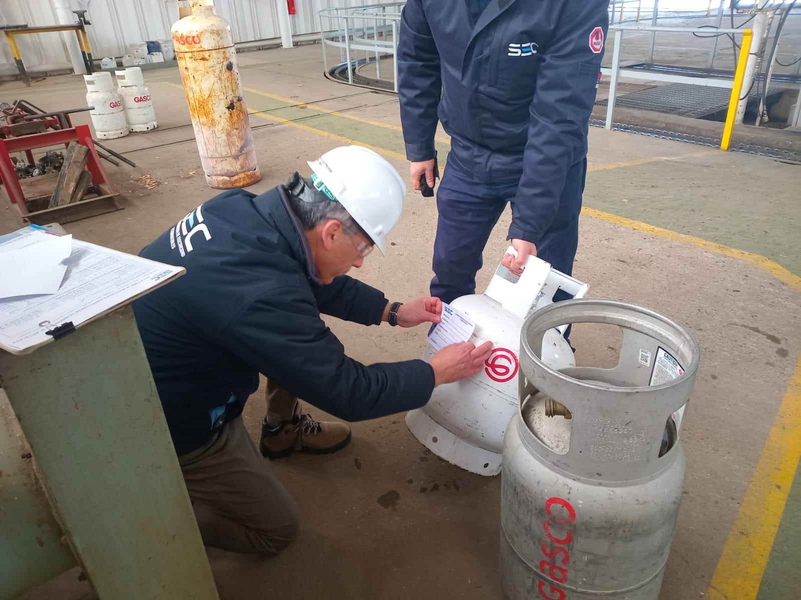
Verificación de la Calidad de Gas Licuando en Plantas de Envasado
En lo que respecta a la calidad del gas licuado expendido a los ciudadanos de la Región, durante el año 2025 se fiscalizó en una oportunidad la planta de envasado de cilindros perteneciente a Gasco Magallanes ubicada en el recinto industrial Cabo Negro, con el objeto de tomar muestras, para verificar el cumplimiento de su calidad, de acuerdo con el siguiente detalle:
Planta | Cant. Cilindros Uso Doméstico | Cant. Cilindros Uso Vehicular (Horquillas)
Cabo Negro | 4 | 1

Slide 31
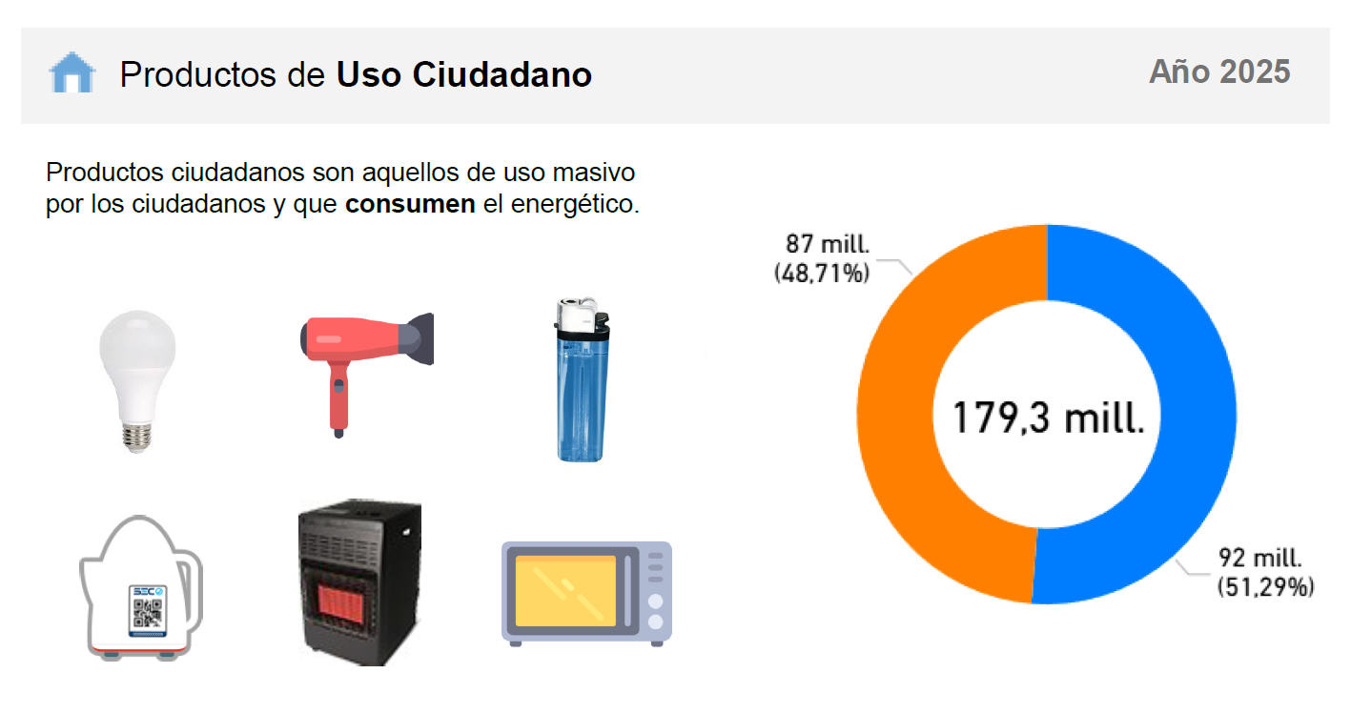

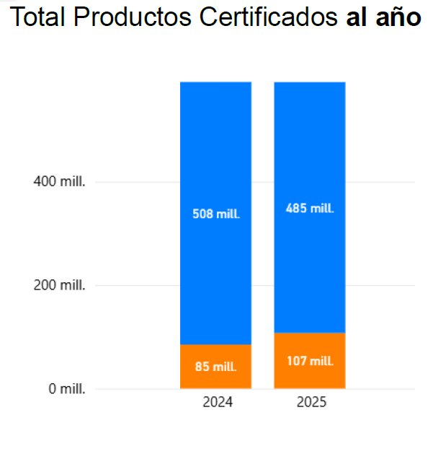
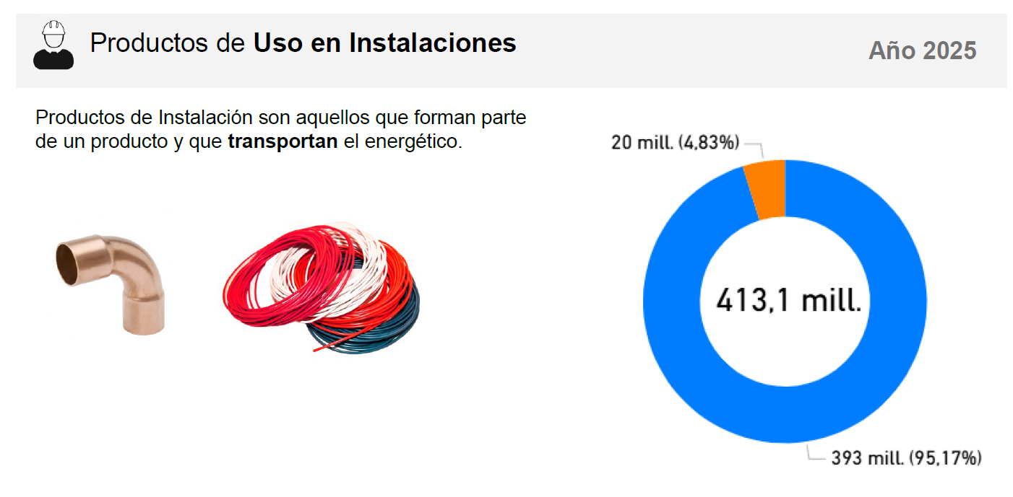
Ámbito Productos
Certificación y Fiscalización Productos
Durante el año 2025, se certificaron y marcaron un total aproximado de 485 millones de productos eléctricos y 107 millones de productos de combustibles.

Slide 32
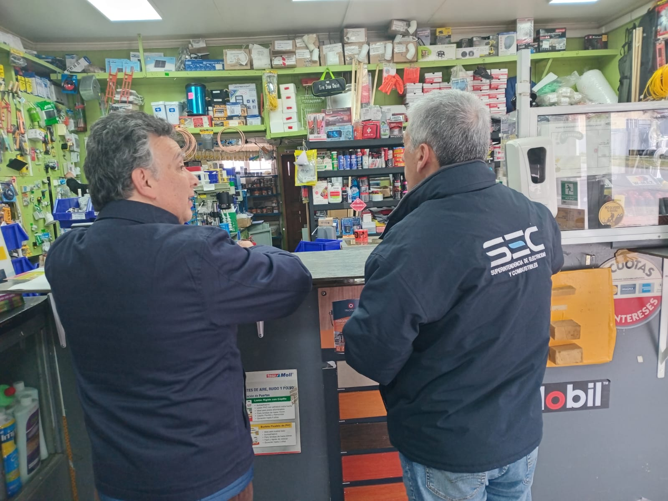
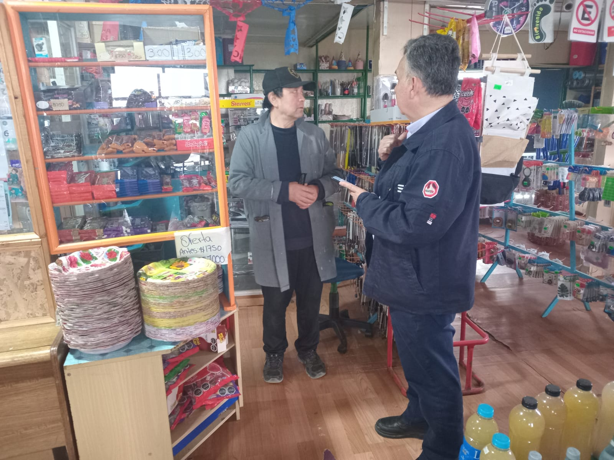
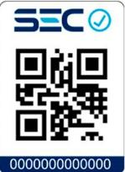
Fiscalización de Comercio
El sello SEC es un distintivo que deben traer adheridos y a la vista los productos que han sido sometidos al proceso de certificación y que permite identificar el certificado asociado a ese producto.
Durante el año 2025 se efectuaron 6 fiscalizaciones a comercio web y 18 fiscalizaciones a locales:
6 de Zona Franca, 2 Mall Chino y 10 comercios tradicionales, de acuerdo con el siguiente detalle:
Total Productos | 92
Productos que cumplen | 24
Productos que no cumplen | 68
Procesos Sancionatorios | 7
Multas aplicadas (U.T.M.) | 30

Slide 33
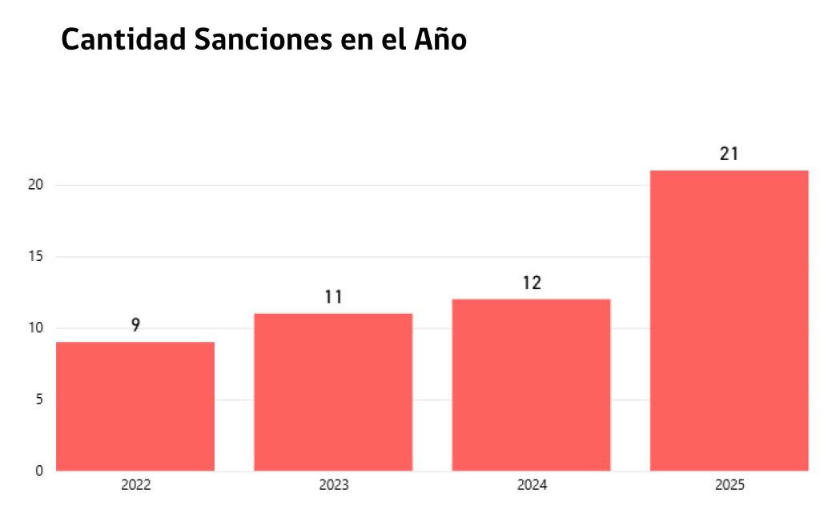
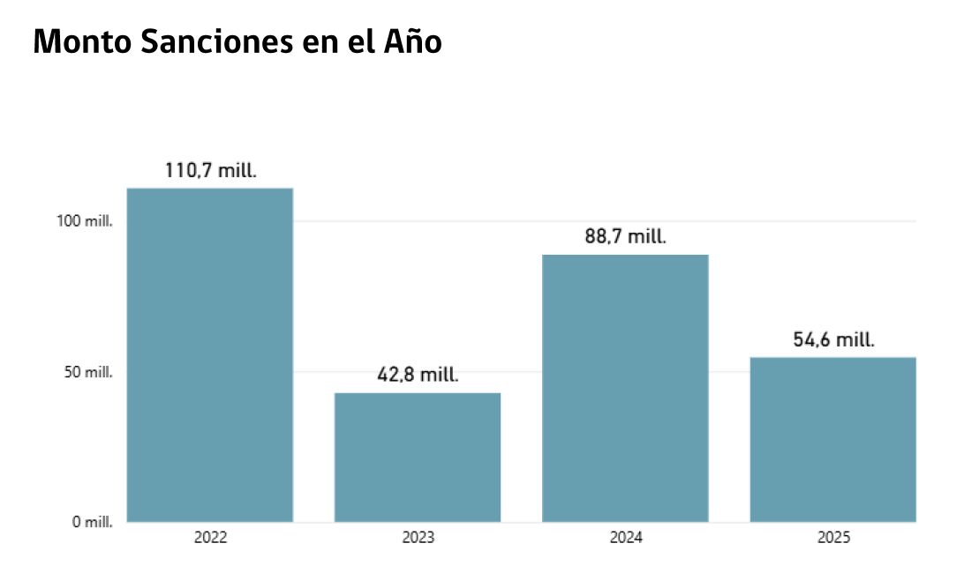
Procesos Sancionatorios
A nivel regional se cursaron 21 sanciones, por un monto total de $54.600.000.

Slide 34
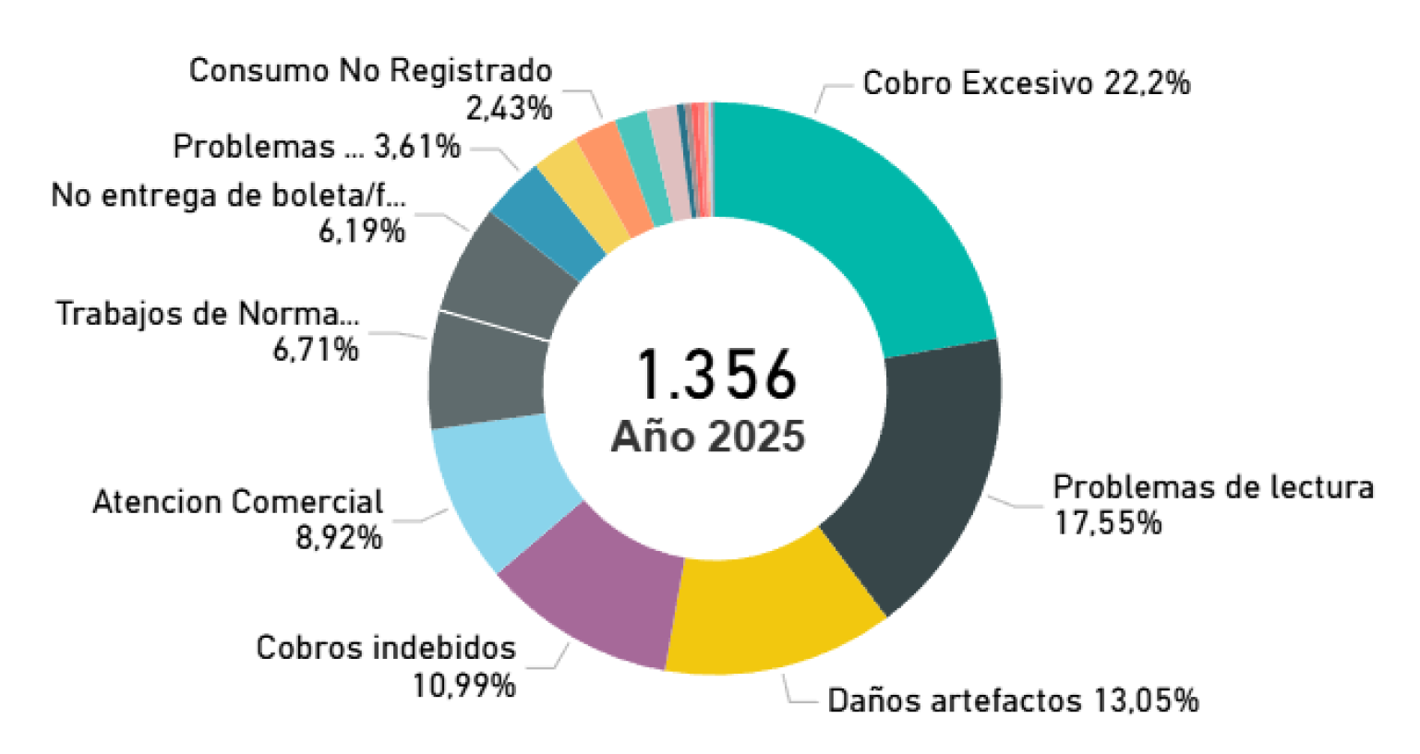
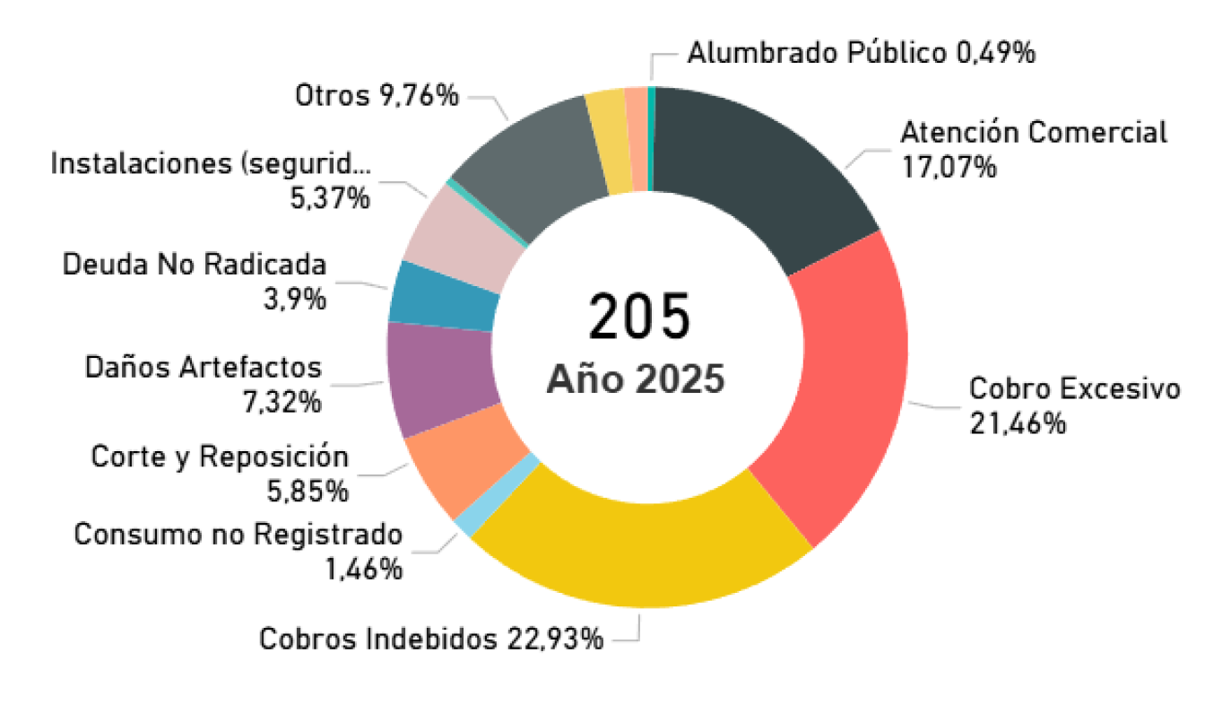
Atención Ciudadana
La SEC dispone de diferentes canales de atención, los que han permitido generar una mayor cercanía con las personas y entregar la posibilidad de realizar presentaciones o interponer reclamos de manera presencial o vía online. A continuación, se muestran los reclamos, presentados por los ciudadanos a la Empresas de Distribución y los reclamos que ingresan los ciudadanos a la SEC cuando las respuestas de las Empresas no les son satisfactorias:
Desglose Reclamos Regionales Eléctricos presentados a la Empresa de Distribución
Desglose Reclamos Regionales Eléctricos presentados a la SEC

Slide 35
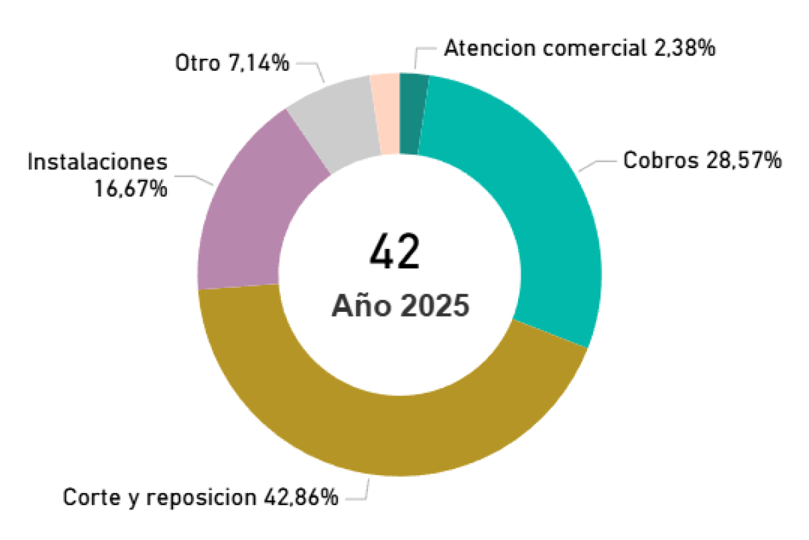
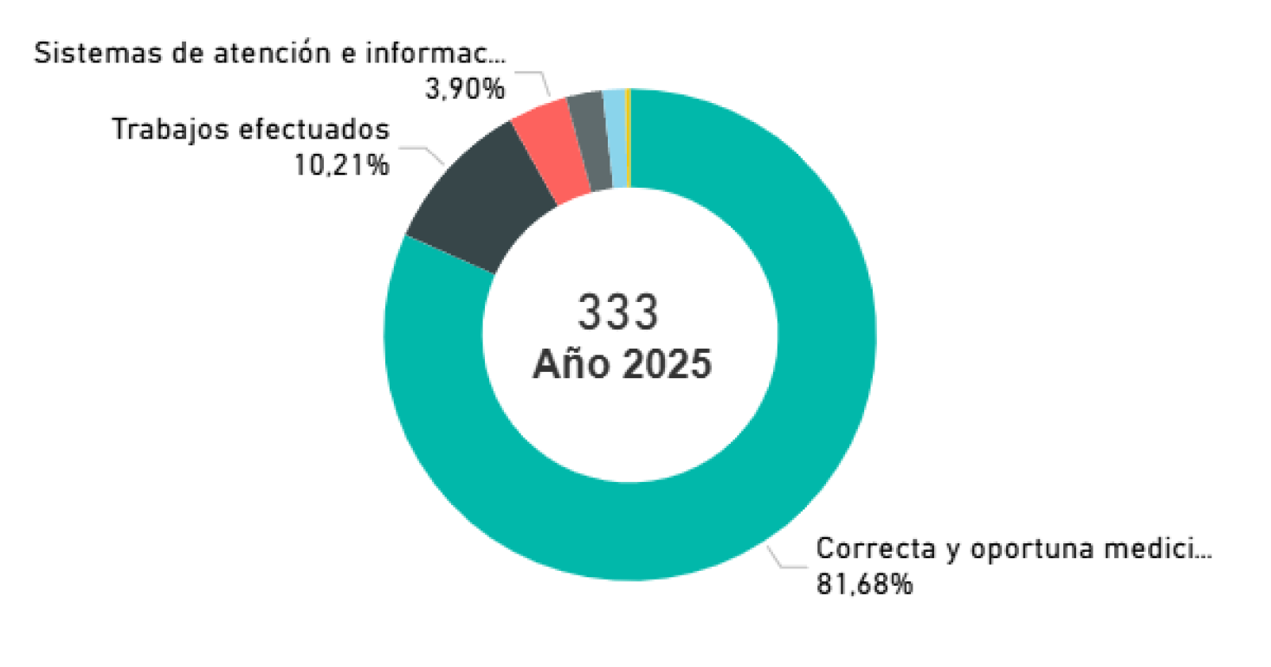
Atención Ciudadana
Desglose Reclamos Regionales de Gas Natural presentados a la Empresa de Distribución
Desglose Reclamos Regionales de Combustibles presentados a la SEC

Slide 36
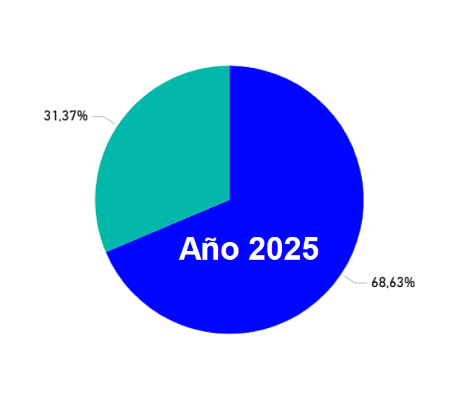






Tasa de Aceptación y Rechazo de Reclamos Regionales Presentados a la SEC

Slide 37




Visita Unidad Técnica de Hidrógeno SEC
Durante el año 2025, la Unidad Técnica de Hidrógeno de la SEC visitó a nuestra región para realizar el Seminario del DS N°3 Reglamento de Seguridad de Instalaciones de Hidrógeno, además de visitar la Planta Methanex y reunirse con Universidad de Magallanes y CORFO.

Slide 38


Gestión de Riesgos, Desastres y Emergencias
A comienzos del invierno, esta Regional participó en el lanzamiento de la Campaña Invierno, organizada por SENAPRED, donde participaron diferentes servicios públicos y organizaciones ligadas a las emergencias.
Además, se participó en los COGRID y mesas técnicas ante alertas de eventos climatológicos.
También, se instruyó a las empresas de distribución de gas y electricidad la confección de PLANES DE ACCIÓN, tendientes a la disminución de las emergencias en instalaciones de gas y la disminución de las horas de interrupción del suministro eléctrico, cuyo cumplimiento se fiscalizó durante el año.

Slide 39




Actividades de Difusión y Participación Ciudadana
Durante el año 2025, al igual que en años anteriores, se continuó efectuando Charlas de Seguridad sobre Riesgos en Instalaciones Interiores de Gas y del Proceso de Inspección Periódica en Comunidades de Edificios, además de entrevistas a los medios de comunicación regionales sobre temas del ámbito energético.
Además, se reforzó el contacto directo con los ciudadanos a través de reuniones con Juntas de Vecinos de la región y Gobiernos en Terreno organizados por SERNAC.

Slide 40


Visita Superintendenta
A fines del año 2025, nuestra Superintendenta visitó nuestra región donde se reunió con las empresas de distribución de gas y electricidad y con los ejecutivos del Programa Transforma Hidrógeno Magallanes. Además, aprovechó de conocer la Planta Piloto de e-Combustible de HIF Chile y el proyecto en ejecución de la Planta Piloto de Hidrógeno Verde de ENAP en Cabo Negro.

Slide 41




Equidad de Género
Durante el año 2025, nuestra Dirección Regional realizó una serie de actividades que buscan fortalecer la presencia femenina en el sector energético, tales como el Primer y Segundo Encuentro de Mujeres en Energía de Magallanes, Charlas a Mujeres Jefas de Hogar de SERNAMEG y Charlas STEM a alumnas de enseñanza media.

Slide 42


GRACIAS

